Slide 1


MEETING
24 SETTEMBRE 2020
Bicarjet – Via nona strada, 4 - Padova
SAFECleanBox
La rivoluzionaria tecnologia per la pulizia dei Dispositivi Medici Riutilzizzabili
STK113 - STK103
STK100

Slide 2

SAFECleanBox
La tecnologia bicarbonato di sodio
Le SAFECleanBox sono dispositivi medici per la pulizia dei DMR che utilizzano SAFEKlinic®, un composto specificatamente studiato di bicarbonato di sodio in granuli, veicolato con aria compressa a bassa pressione ed acqua.
Sviluppata con la collaborazione di primarie Università e strutture sanitarie nazionali e straniere
4 brevetti internazionali
8 anni di ricerca e sviluppo

Slide 3
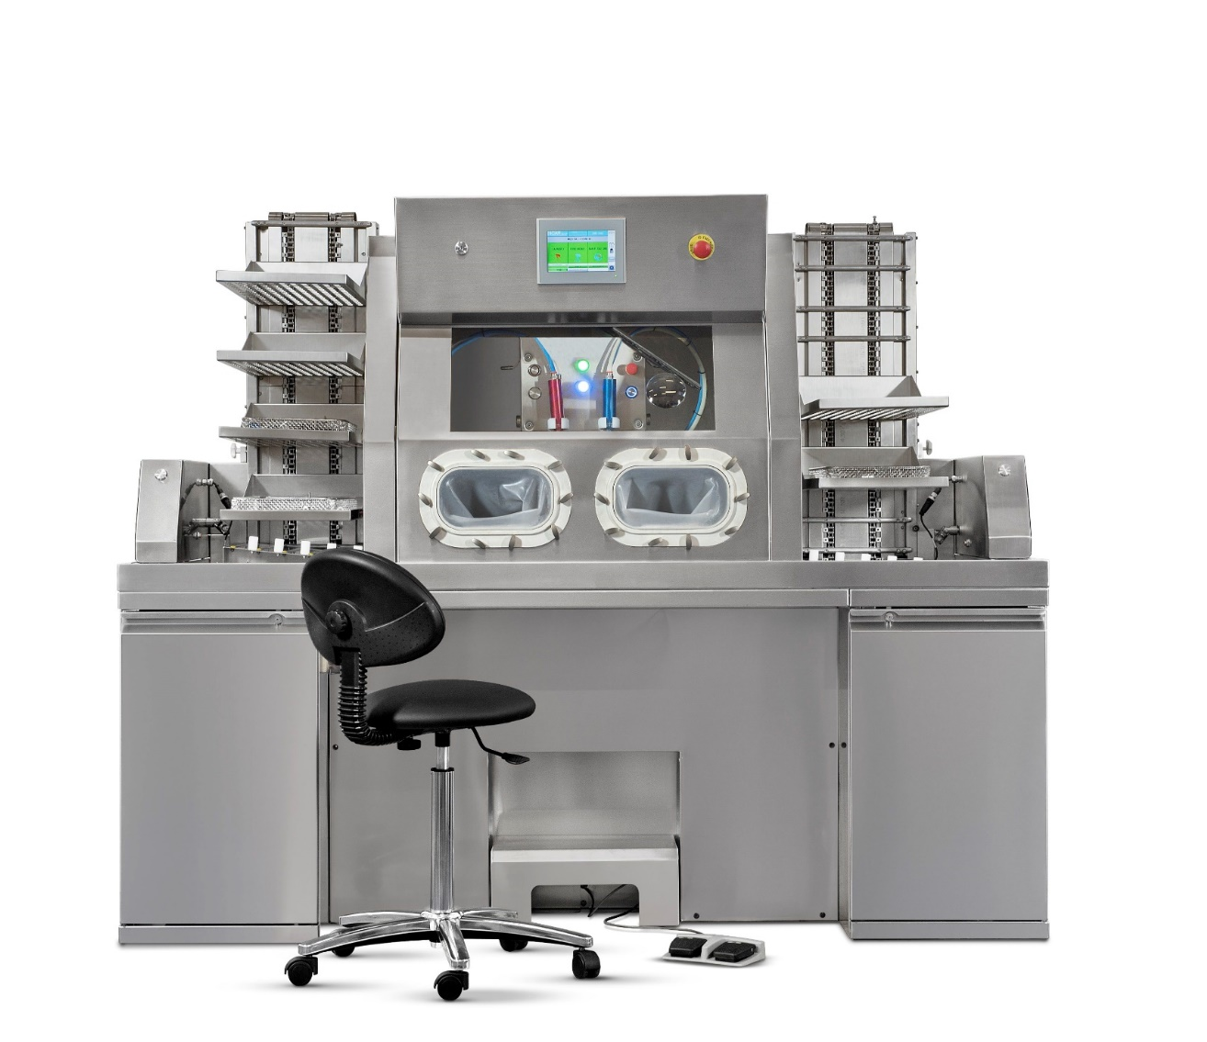

SAFECleanBox
STK113
STK103

Slide 4
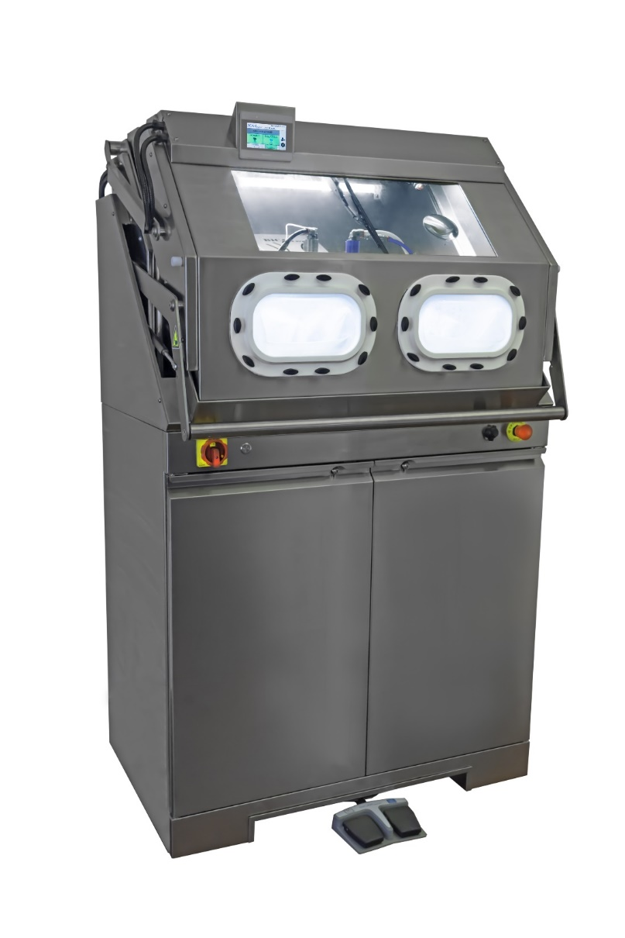
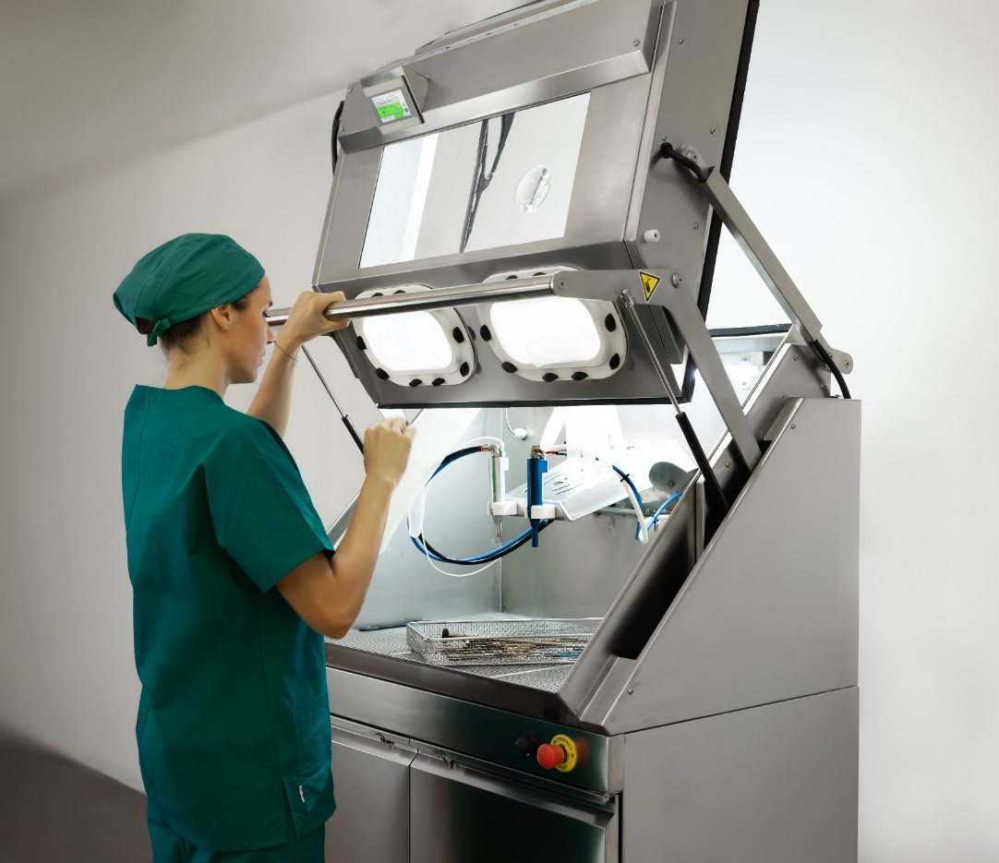
SAFECleanBox
STK100

Slide 5
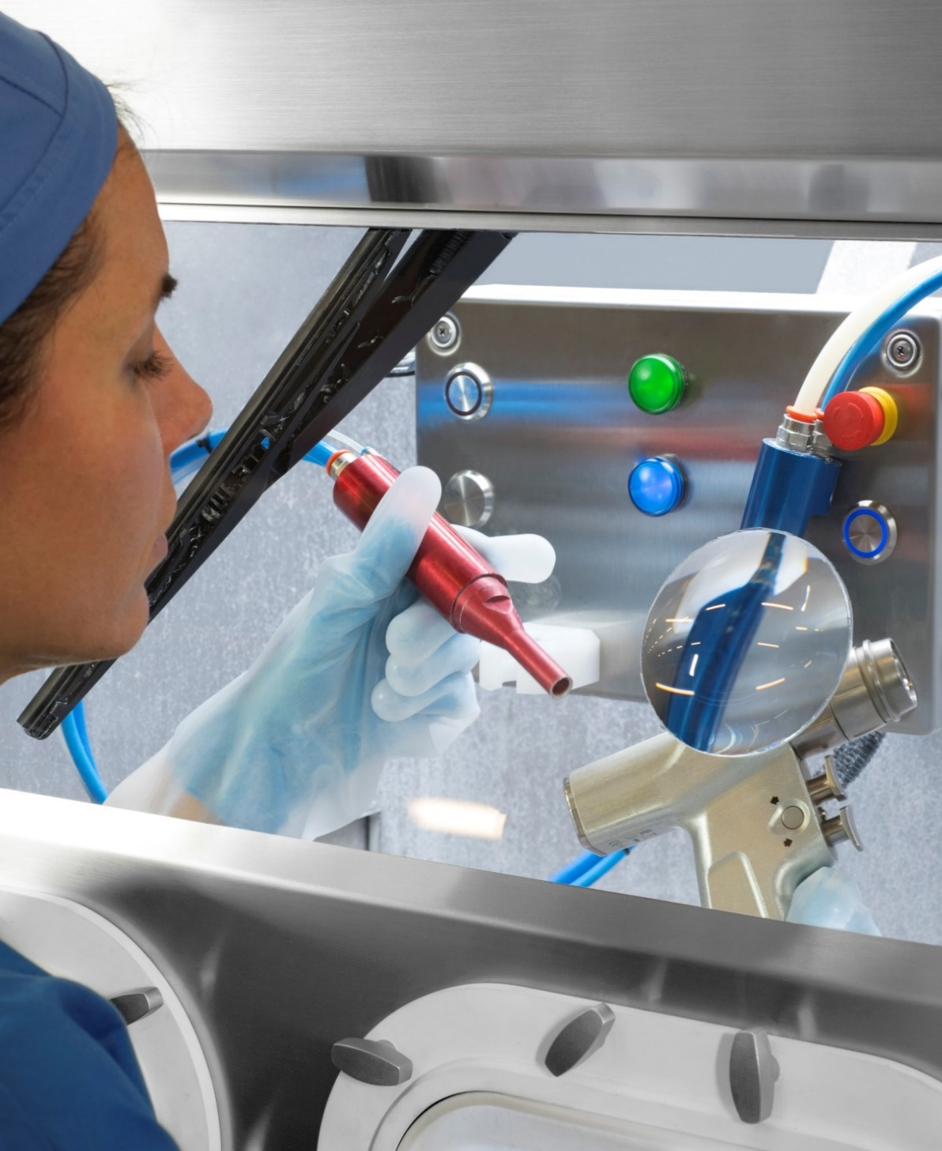
UNICA
Un’unica tecnologia per il pre-lavaggio di tutti i DMR: strumenti da endoscopia, ottiche rigide, motori, cannulati, strumenti fragili, strumenti generici e specializzati.
SICURA
Previene il contatto diretto dell’operatore con contaminanti pericolosi.
Il bicarbonato di sodio non altera ma preserva la superficie degli strumenti.
EFFICACE
Rimuove lo sporco difficile da rimuovere - cemento, osso, colle, sangue cauterizzato -
anche dai DMR con geometrie complesse.
ECONOMICO
Significante riduzione dei costi di manutenzione dei DMR.
Previene l’usura da ossidazione, corrosione, pitting e biofilm allungando il ciclo di vita dei DMR.

Slide 6
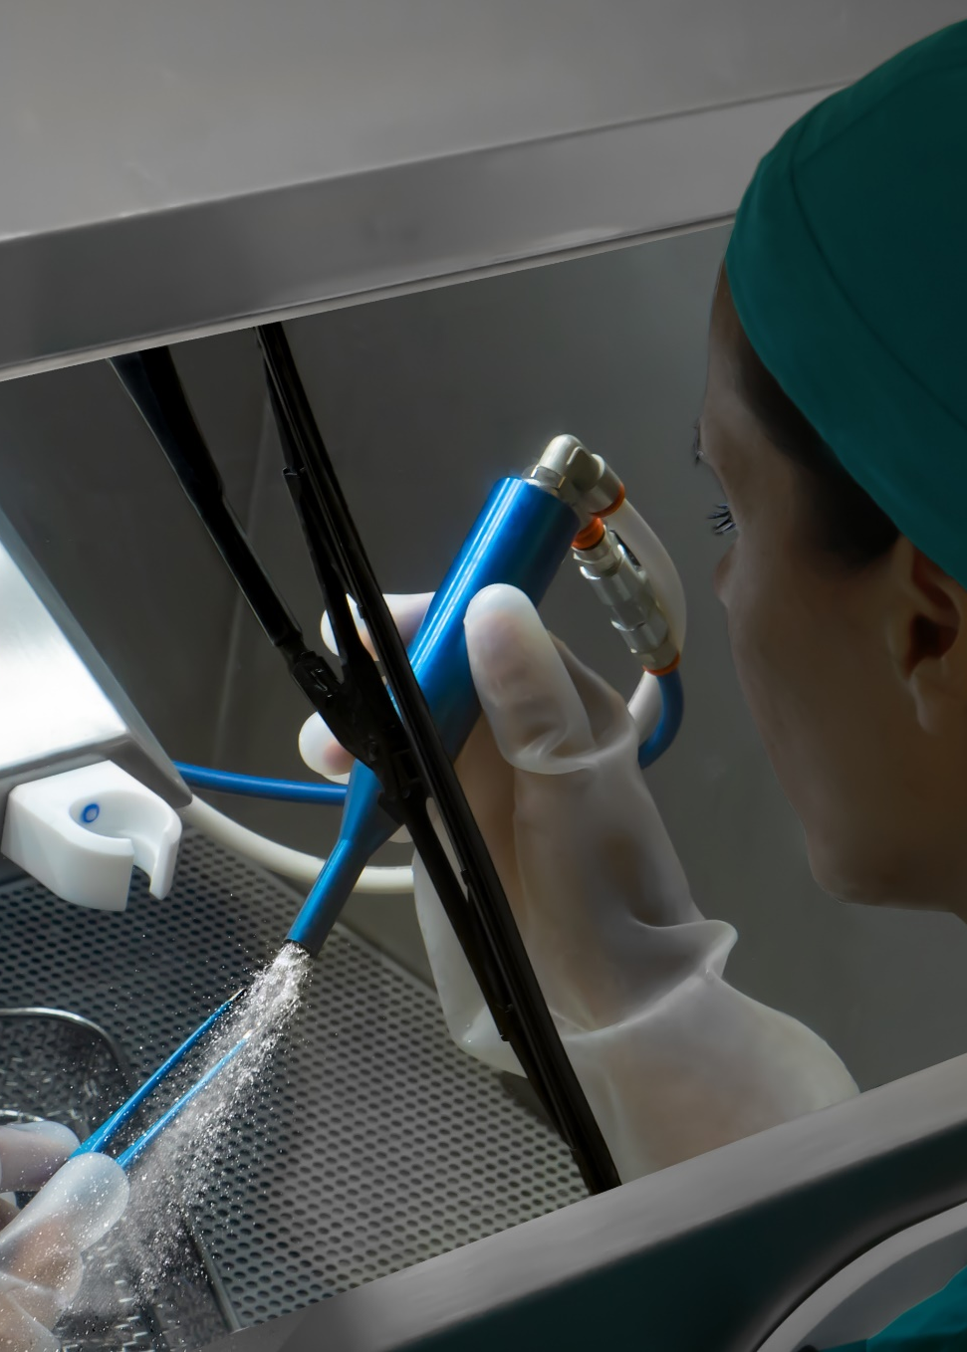
COME FUNZIONA
Facile ed efficiente
Grazie ad un manipolo dedicato, il flusso di bicarbonato colpisce la superficie dello strumento in modo uniforme e continuo, rimuovendo in profondità anche lo sporco più adeso da tutti gli strumenti, anche da quelli ritenuti particolarmente critici da pulire.
L’efficacia e precisione del trattamento BICARmed® è dovuta alla combinazione di due forze: azione emolliente ed azione meccanica del bicarbonato di sodio SAFEKlinic®.

Slide 7



IL BICARBONATO SAFEKLINIC
Non corrosivo, completamente solubile e biodegradabile.
L’aria compressa fornisce l’energia cinetica alle particelle solide di bicarbonato di sodio che agiscono meccanicamente sulla superficie dello strumento.
Il bicarbonato si disintegra nell’impatto senza modificare in nessun modo la superficie dello strumento e grazie alla presenza d’acqua opera un’azione “chimico” emolliente che permette di massimizzare la detersione con acqua fredda senza l’utilizzo di prodotti chimici pericolosi.

Slide 8
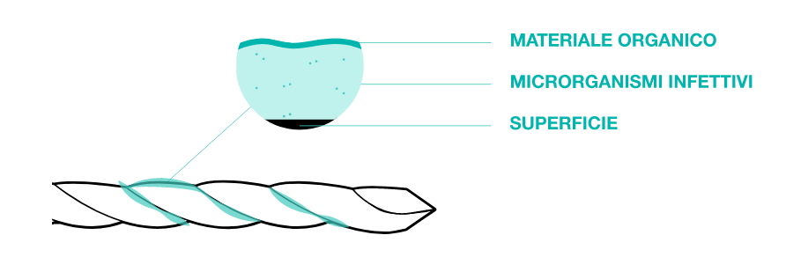
LA FASE DI PULIZIA È IMPORTANTE
L’adeguate pulizia dei DMR è condizione necessaria per ottenere sterilità.
Riduce drasticamente la contaminazione microbica (BIOBURDEN)
Migliora il contatto fra l’agente disinfettante/sterilizzante e i microorganismi infettivi rimasti sulle superfici
Garantisce la funzionalità e la longevità dello strumentario

Slide 9
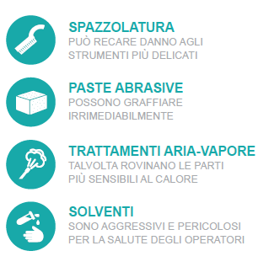

LA FASE DI PULIZIA È IMPORTANTE
Limiti dei tradizionali processi di pre-lavaggio
PROCESSO
TRADIZIONALE
42%

Slide 10





LA FASE DI PULIZIA È IMPORTANTE
Il processo BICARMED: massima efficacia su tutti i DMR
MASSIMA EFFICACIA SU TUTTI I DMR E DI SPORCO
MANTINE INALTERATA LA SUPERFICIE DELLO STRUMENTO
PREVIENE OSSIDATURA E DEPOSITO DI BIOFILM
SICREZZA PER L’OPERATORE
PROCESSO
BICARMED
98%

Slide 11


IL PROCESSO BICARMED
Garantisce massima efficienza nel pre-lavaggio
DMR Critici
Sporchi critici
STRUMENTI CON GEOMETRIE COMPLESSE:
  STRUMENTI DA ENDOSCOPIA
  STRUMENTI CANNULATI
  STRUMENTI DA ORTOPEDIA
STRUMENTI DA ELETTROCHIRURGIA
STRUMENTI DA MICROCHIRURGIA
OTTICHE RIGIDE
STRUMENTAZIONE ROBOTICA
STRUMENTI NON-IMMERGIBILI
SPORCO ABBONDANTE
SPORCO SECCO
RESIDUI DI CAUTERIZZAZIONE
RESIDUI INORGANICI
RESIDUI DI OSSO
RESIDUI DI CEMENTO
RESIDUI DI COLLA

Slide 12
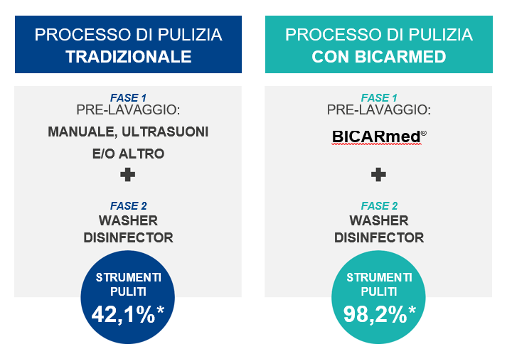
PROCESSI A CONFRONTO
BICARMED rivoluziona il concetto di pulizia dei DMR

Slide 13



VANTAGGI
BICARMED rivoluziona il concetto di pulizia dei DMR
STRUMENTI PULITI,
PAZIENTI SICURI
PULIZIA STRUMENTI CRITICI
PULIZIA SPORCHI CRITICI
LAVORO PROTETTO,
OPERATORE SICURO
CABINA CHIUSA
NESSUN CONTATTO CON CONTAMINATI
RIDUZIONE DEI COSTI DI MANUTENZIONE
PREVIENE L’OSSIDAZIONE
RIMUOVE IL BIOFILM

Slide 14


QUALITÀ DEL RISULTATO
Al di sopra di ogni aspettativa
Una pulizia efficace previene l’accumulo di depositi sulla superficie degli strumenti, rallentando i danni da ossidazione.
L’ossidazione crea nel tempo micro-fori sulla superficie dei DMR (pitting), di difficile se non impossibile pulizia.
BICARmed garantendo una pulizia efficace al 98% consente di prevenire l’ossidazione, allungando il ciclo di vita degli strumenti.

Slide 15




QUALITÀ DEL RISULTATO
Residui organici depositati su OTTICA RIGIDA
Prima del trattamento BICARmed treatment
Dopo il trattamento BICARmed

Slide 16




Residuo organico su PINZA ENDOSCOPICA
Prima del trattamento BICARmed
Dopo il trattamento BICARmed
Residuo organico su PINZA ENDOSCOPICA
After BICARmed treatment
Dopo il trattamento BICARmed
Prima del trattamento BICARmed

Slide 17

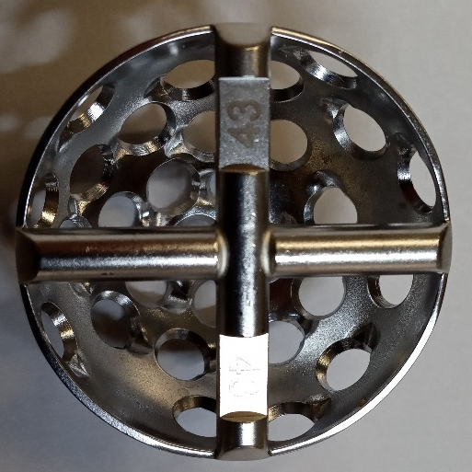
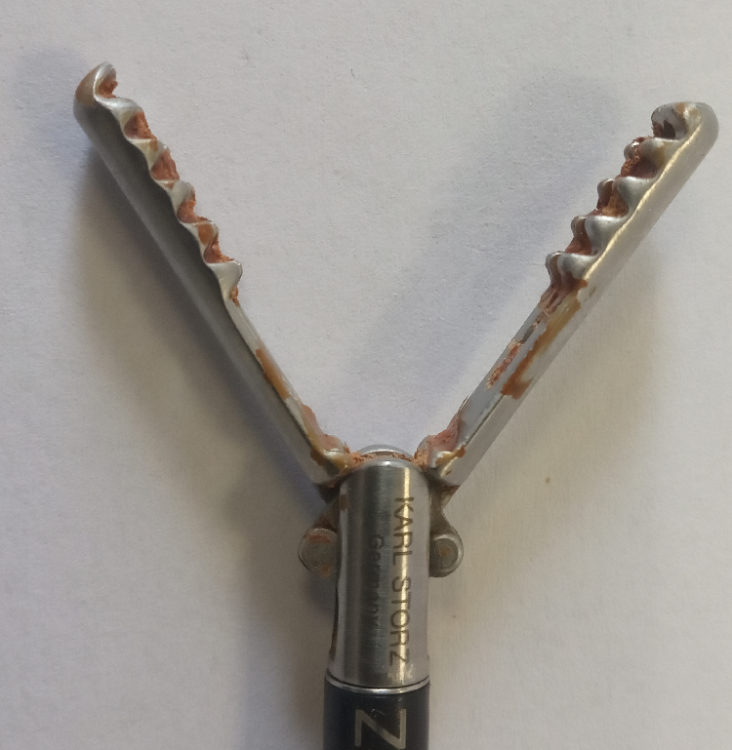
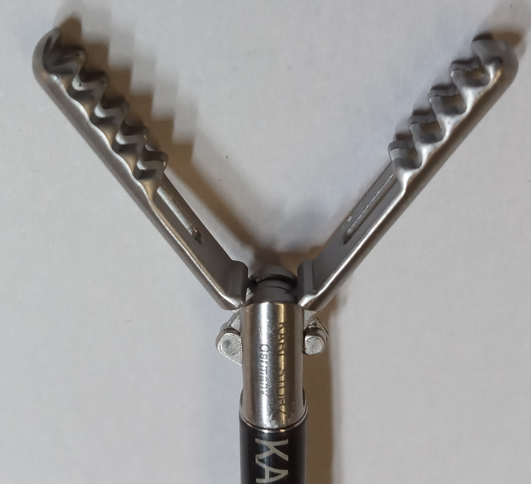
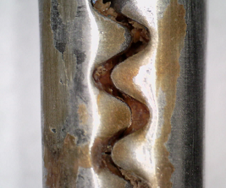
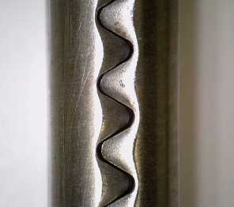
Residuo organico su FRESA ACETABOLO
Prima del trattamento BICARmed
Dopo il trattamento BICARmed
Residuo organico su PINZA DA LAPAROSCOPIA
After BICARmed treatment
Dopo il trattamento BICARmed
Prima del trattamento BICARmed

Slide 18
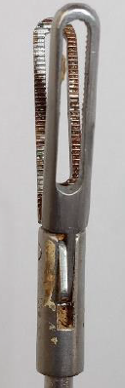
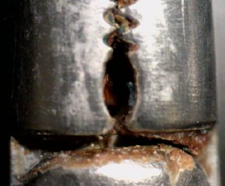
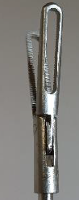
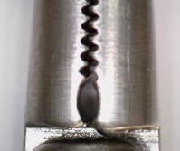
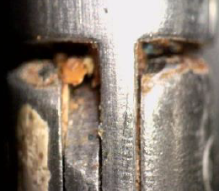
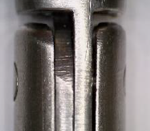
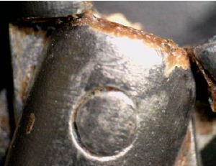
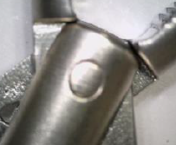
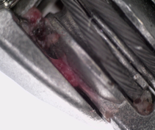
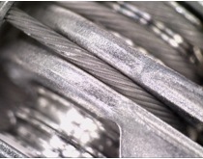
Residuo organico su PINZA BIPOLARE
Prima del trattamento BICARmed
Dopo il trattamento BICARmed
Residuo organico su ROBOTICA
CURVED SCISSOR
After BICARmed treatment
Dopo il trattamento BICARmed
Prima del trattamento BICARmed

Slide 19
“Si può pulire senza sterilizzare,
ma non si può sterilizzare senza pulire.
Spaulding, 1957

